Slide 1
স্বাগত

Slide 2
পরিচিতি
মোঃ মিজানুর রহমান
সিনিয়র শিক্ষক(গণিত)
বেতদিঘী উচ্চ বিদ্যালয়
ফুলবাড়ী,দিনাজপুর।
শ্রেণিঃ ১০ম
বিষয়ঃ গণিত
অধ্যায়ঃ ১১
তারিখঃ ১৭/১০/২০২১খ্রিঃ

Slide 3
তোমরা কি বলতে পারবে নিচের চিহ্নটি কিসের?
$$:$$

Slide 4
তোমরা কি বলতে পারবে নিচের চিহ্নটি কিসের?
$$∷$$

Slide 5
বীজগাণিতিক অনুপাত ও সমানুপাত

Slide 6
শিখনফল
এই পাঠ শেষে শিক্ষার্থীরা---
১. বীজগণিতীয় অনুপাত ও সমানুপাত কী তা বলতে পারবে;
২. সমানুপাত সংক্রান্ত বিভিন্ন রূপান্তর বিধি প্রয়োগ করতে পারবে;
৩. বাস্তব সমস্যা সমাধানে অনুপাত ও সমানুপাত ব্যবহার করতে পারবে।

Slide 7
এসো আমরা একটি ভিডিও দেখি

Slide 8
অনুপাতঃ একই এককে সমজাতীয় দুইটি রাশির পরিমাণের একটি অপরটির কত গুণ বা কত অংশ তা একটি ভগ্নাংশ দ্বারা প্রকাশ করা যায়। এই ভগ্নাংশটিকে রাশি দুইটির অনুপাত বলে।
দুইটি রাশি $p$ ও$q$ এর অনুপাতকে $p:q=\frac{p}{q}$ লিখা হয়। $p$ ও$q$ রাশি দুইটি সমজাতীয় ও একই এককে প্রকাশিত হতে হবে। অনুপাতে $p$কে পূর্ব রাশি এবং $q$কে উত্তর রাশি বলা হয়।

Slide 9
সমানুপাতঃ যদি চারটি রাশি এরূপ হয় যে, প্রথম ও দ্বিতীয় রাশির অনুপাত তৃতীয় ও চতুর্থ রাশির অনুপাতের সমান হয়,তবে ঐ চারটি রাশি নিয়ে একটি সমানুপাত উৎপন্ন হয়। $a,b,c,d,$এরূপ চারটি রাশি হলে আমরা লিখি $a:b=c:d$ । সমানুপাতের চারটি রাশিই একজাতীয় হওয়ার প্রয়োজন হয় না। প্রত্যেক অনুপাতের রাশি দুইটি এক জাতীয় হলেই চলে।
ক্রমিক সমানুপাতীঃ $a,b,c$ক্রমিক সমানুপাতী বলতে বুঝায় $a:b=b:c$।
$a,b,c$ক্রমিক সমানুপাতী হবে যদি এবং কেবল যদি $b^{2}=ac$ হয়। ক্রমিক সমানুপাতের ক্ষেত্রে সবগুলো রাশি এক জাতীয় হতে হবে। এক্ষেত্রে $c$কে $a$ ও $b$ এর তৃতীয় সমানুপাতী এবং $b$ কে $a$ ও $c$ এর মধ্যসমানুপাতী বলা হয়।

Slide 10
একক কাজ
$a:b=5:6$ হলে $3a:5b=$ কত?

Slide 11
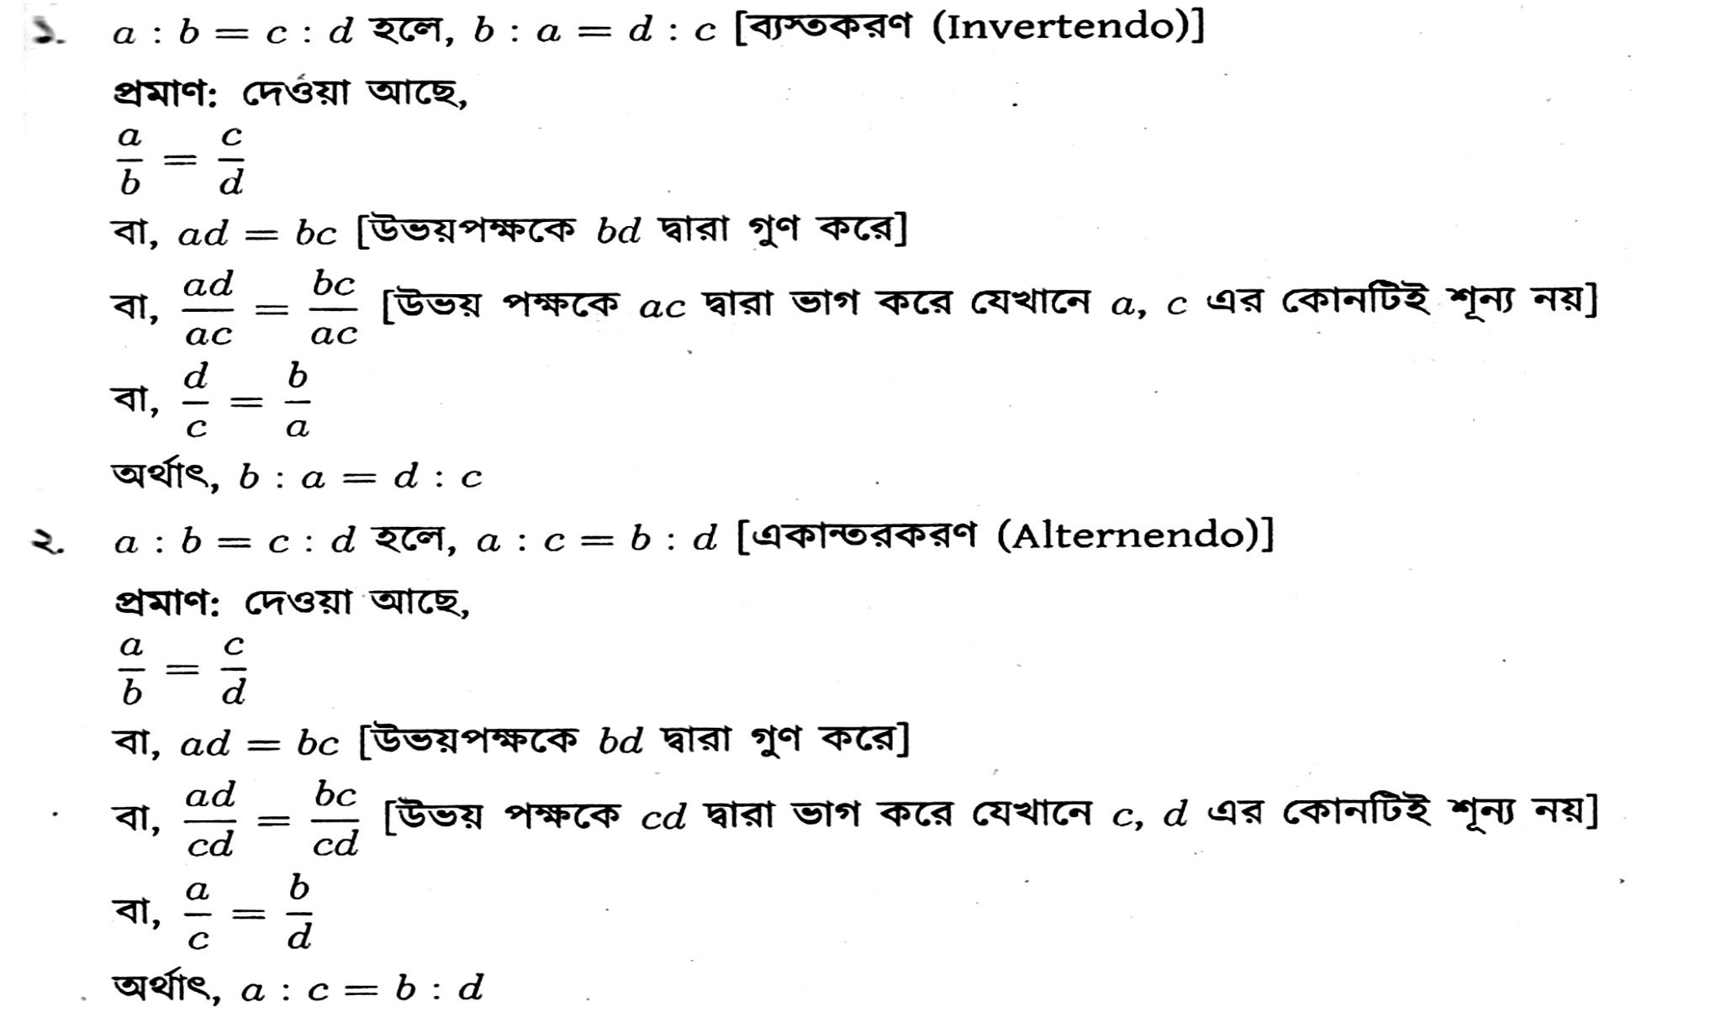
অনুপাতের রূপান্তরঃ
এখানে অনুপাতের রাশিগুলো ধনাত্নক সংখ্যা।

Slide 13
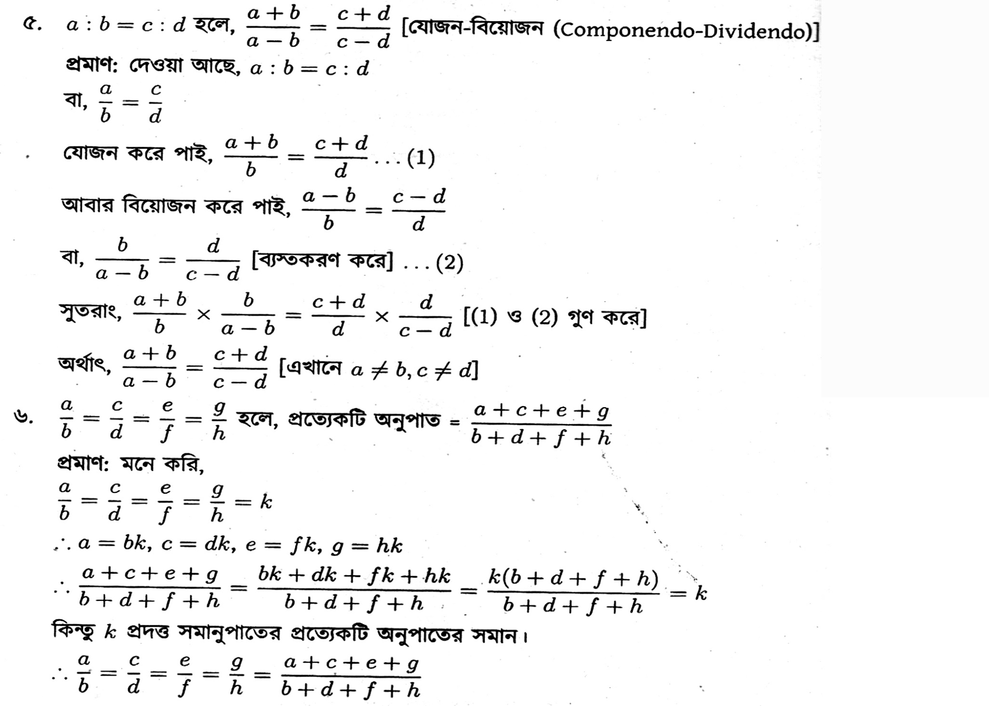

Slide 14
জোড়ায় কাজ
যদি $a:b=b:c$হয়, তবে প্রমান কর যে, $a^{2}b^{2}c^{2}\left(\frac{1}{a^{3}}+\frac{1}{b^{3}}+\frac{1}{c^{3}}\right)=a^{3}+b^{3}+c^{3}$

Slide 17
দলগত কাজ
$\frac{a^{2}+b^{2}}{b^{2}+c^{2}}=\frac{{(a+b)}^{2}}{{(b+c)}^{2}}$ হলে, দেখাও যে, $a,b,c ক্রমিক সমানুপাতী$।

Slide 18
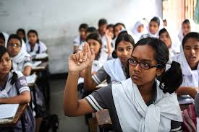
মূল্যায়ন
১। অনুপাত ও সমানুপাত কাকে বলে?
২। সমানুপাত সংক্রান্ত রূপান্তর বিধির একটি প্রয়োগ দেখাও।
৩। মাতা ও কন্যার বর্তমান বয়সের সমষ্টি$s$ বছর। তাদের বয়সের অনুপাত $t$বছর পূর্বে ছিল $r:p$। $x$বছর পরে তাদের বয়সের অনুপাত কত হবে?

Slide 19
বাড়ির কাজ
পিতা ও পুত্রের বর্তমান বয়সের সমষ্টি$70 বছর । 7 বছর পূর্বে$ তাদের বয়সের অনুপাত ছিল $5:2 । 5 বছর পরে তাদের বয়সের অনুপাত কত হবে।$

Slide 20
ধন্যবাদ

